Slide 1

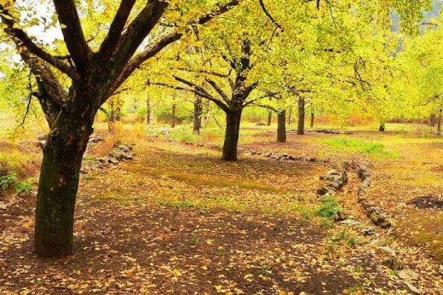
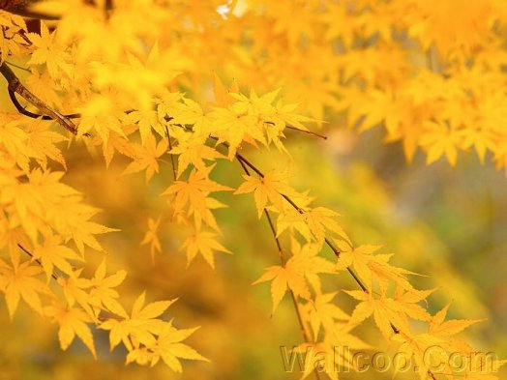
现在是什么季节？

Slide 2
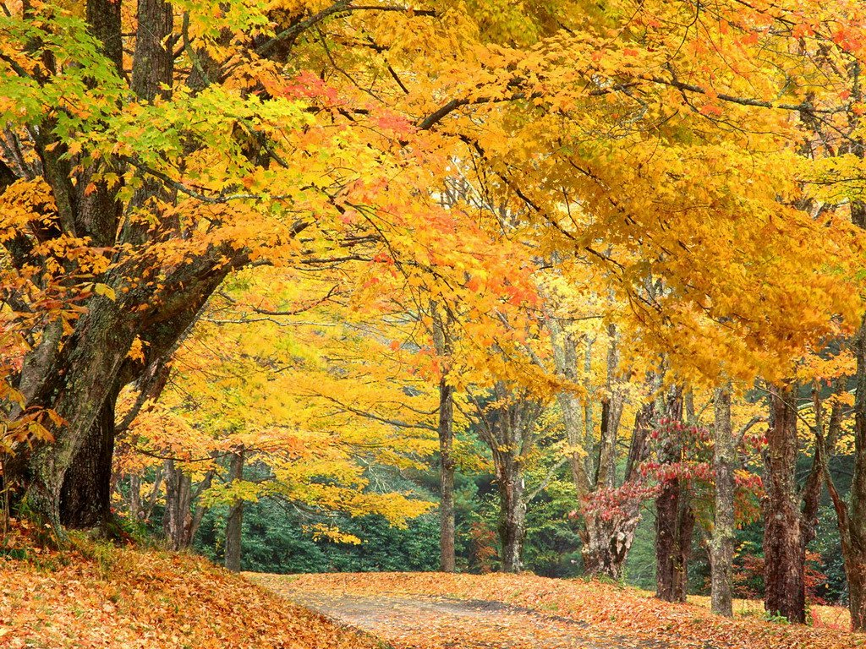
秋天

Slide 3
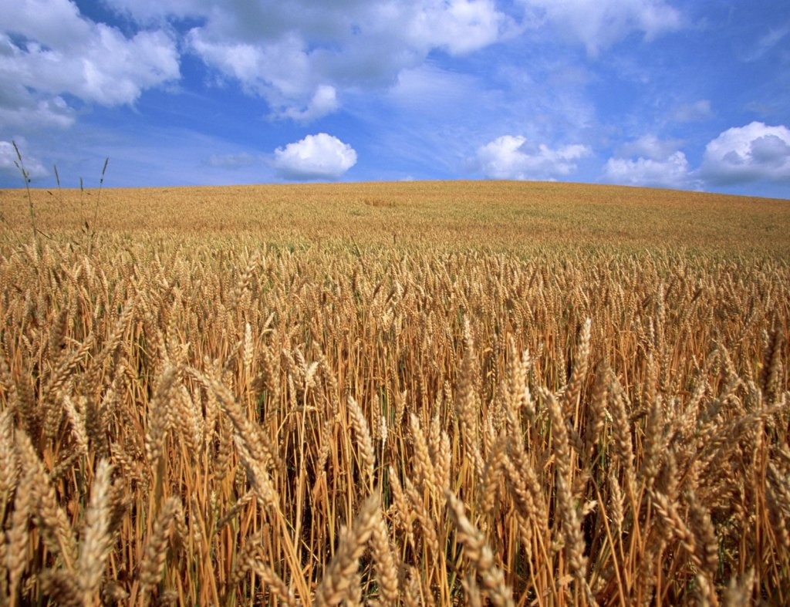

Slide 4

秋天到
秋天到，秋天到，
秋天庄稼长得好。
棉花朵朵白，
大豆粒粒饱。
高粱乐红了脸，
稻子笑弯了腰。

Slide 5
秋天到，秋天到，
秋天果子长得好。
枝头结柿子，
架上挂葡萄。
黄澄澄的是梨，
红彤彤的是枣。

Slide 6
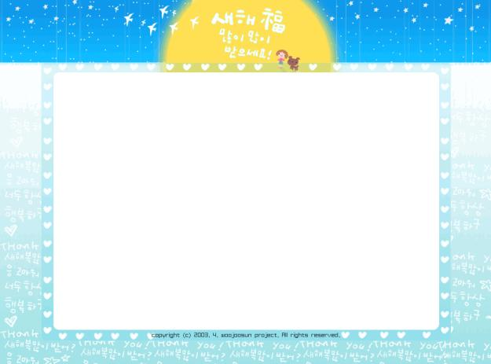
绵羊

Slide 7
稻子

Slide 8
高粱

Slide 9
棉花

Slide 10
打滚儿

Slide 11
逮蚂蚱

Slide 12
嗓子

Slide 13
白兔

Slide 14
郊外

Slide 15
一望无际

Slide 16
追逐

Slide 17
喊

Slide 18
凉

Slide 19
老师

Slide 20

蓝蓝的天空一望无际，几朵白云有时像一群白兔，有时像几只绵羊。

Slide 21
同学们有的在草地上打滚儿，有的忙着捉蚂蚱，有的向着蓝天亮开了嗓子。大家奔跑追逐，笑着喊着，多开心哪！

Slide 22
同学们有的在草地上打滚儿，有的忙着捉蚂蚱，有的向着蓝天亮开了嗓子。大家奔跑追逐，笑着喊着，多开心哪！

Slide 23

有的……有的……有的……

